Slide 1

AI时代下学校教育形态 变革研究报告
重塑教师角色，重构学校价值
日期：2026年6月
Notes:
大家好，今天我将为大家分享一份关于AI时代下学校教育形态变革的研究报告。我们将共同探讨，在人工智能技术浪潮和人口结构变化的双重驱动下，我们熟悉的教育体系正在发生怎样深刻的变革，以及未来的教育应该走向何方。

Slide 2

变革的十字路口：AI与人口双重压力下的教育新挑战
双重背景冲击
行业范式重构
AI的赋能与替代
人工智能技术已全面渗透教育全流程，叠加国内人口出生率持续走低的社会结构性变化，教育行业赖以生存的外部市场与技术环境已发生根本性改变，旧有发展模式难以为继。
传统校园的标准化教学模式、学校的核心社会职能、以及教师的角色定位正面临颠覆性变革。从知识传递到能力培养，教育服务的供给方式与价值交付体系正在被重新书写。
AI工具已能高效替代教师的重复性基础工作，如教案生成、标准化授课、作业批改与学情统计。这不仅大幅提升了教学效率，更释放了教师的精力，使其转向更具温度的个性化指导与情感陪伴。
数字资源平权
结构性矛盾凸显
破局与新生
静态教材向动态数字化资源转型，打破了优质内容的地域与时空壁垒。顶尖的教学内容通过云端实现全球低成本共享，让偏远地区的学习者也能获取世界级的教育资源，重塑了教育公平的底层逻辑。
行业内部深层次问题集中爆发：教师专业价值被技术稀释、从业人员结构性过剩、学校行政体系臃肿冗余，同时，传统的固定校园物理空间模式在数字化学习浪潮下，其存在价值与运营成本的矛盾日益突出。
面向未来，教育必须完成三大重构：重新定义教师的核心价值，从知识传授者转向成长引导者；重构学校的组织形态，虚实结合打造灵活的学习中心；革新学习模式，构建以学习者为中心的终身成长生态系统。
Notes:
在正式展开之前，让我们先看一下本次报告的核心摘要。我们正处在一个关键的十字路口，人工智能的飞速发展和人口结构的变化，正以前所未有的力量冲击着传统教育。AI不仅能替代大量重复性工作，还能将优质教育资源无限放大。这直接导致了一系列深刻的问题：教师的价值何在？学校是否还有必要存在？这些问题正是我们今天需要深入探讨的核心。

Slide 3
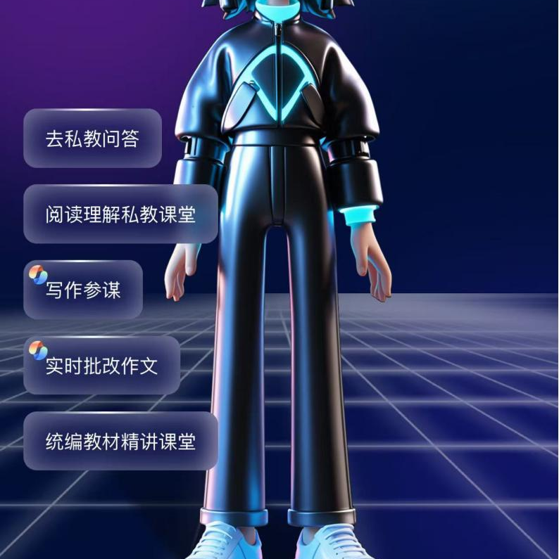
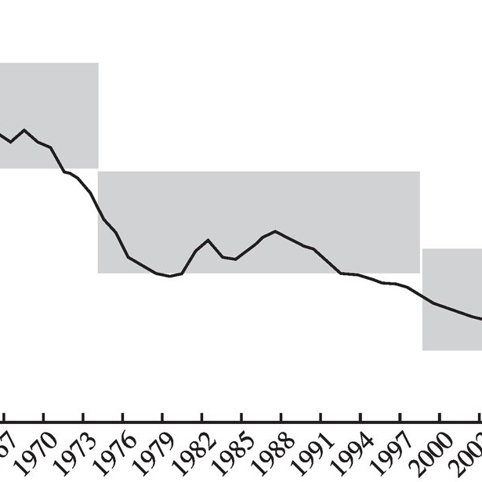




研究背景：两大浪潮重塑教育
AI技术正成为教育变革的核心引擎。从智能备课到自动化批改，成熟的产品矩阵正在替代传统的重复性教学工作，将教师从繁琐事务中解放，带来教学效率的指数级跃升。
人口结构的变迁正在改写教育行业的底层逻辑。持续走低的出生率与学龄人口缩减，使得教育市场从过去的“增量扩张”正式进入“存量深耕”的关键转折期。
AI产品成熟化
全流程渗透
生源总量下滑
供给侧结构性过剩
智能备课平台、AI动画课件与实时批改系统日趋完善。技术不再是辅助，而是成为标准化的生产力工具，大幅降低了优质教学内容的生产与分发门槛。
从课前的学情分析、课中的个性化互动，到课后的自动作业与学情反馈，AI正在重塑教学全链路。这种深度融合打破了时空限制，重构了传统的教与学协作模式。
新生人口出生率连续多年走低，K12及高等教育阶段适龄人口规模持续收缩。这意味着传统的“规模扩张”模式难以为继，粗放式增长已走到尽头。
行业供需关系发生根本性逆转，传统标准化师资供给出现过剩。市场迫切需要从“满足所有人”转向“服务好每一个人”，倒逼教育资源进行更精准、高效的结构性重组。
Notes:
那么，是什么驱动了这场变革？主要有两大浪潮。首先是技术浪潮，AI教育产品已经非常成熟，覆盖了教学的全流程。其次是人口浪潮，持续走低的出生率意味着学生数量在减少，这使得我们传统的教育供给模式，特别是师资供给，出现了严重的过剩。这两大浪潮叠加，迫使我们必须重新审视教育的本质。

Slide 4
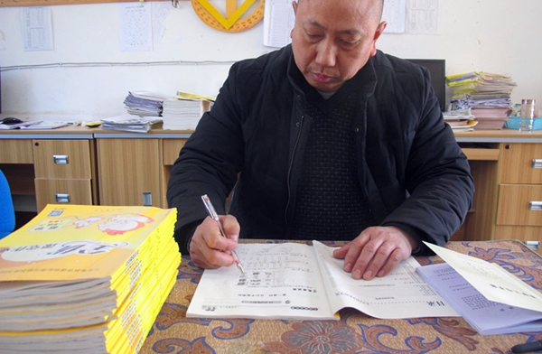
现状一：AI正在接管教师的“标准化”工作
传统模式的效率瓶颈
知识点反复机械讲解
海量作业人工批改
低水平教案重复撰写
这些标准化工作占据了教师70%以上的工作时长，不仅导致职业倦怠，更挤占了本应用于个性化教学与学生深度交流的宝贵时间。
AI 带来的范式革新
堆积如山的作业本与机械重复的工作流程，曾是无数基层教师日常工作的真实写照，大量精力被消耗在无创造性的事务中。
智能批改系统
AI 答疑助手
一键备课工具
毫秒级完成主客观题判分，自动生成多维度学情分析报告，让反馈更即时。
7×24小时在线响应，精准解答基础疑问，成为学生随时可用的“私人辅导”。
基于课标快速生成教案、习题与试卷，大幅降低重复性备课的时间成本。
核心洞察：技术替代带来的角色重构
在效率、精准度与持续工作能力上，AI已展现出对人工的显著优势。这意味着传统教师耗时费力的基础授课与事务性工作正被快速替代。这既是教育生产力的一次解放，也倒逼教师必须完成职业转型——从知识的“搬运工”转向学生个性化成长的引导者、情感的陪伴者与高阶思维的培养者，重新定义教育场景中的核心价值。
Notes:
我们来看第一个现状：AI正在大量接管过去由教师承担的重复性工作。从批改作业到撰写教案，这些标准化、流程化的任务，AI完成得更快、更准。这意味着，传统教师最核心的基础授课价值，正在被AI快速稀释。这不仅仅是效率的提升，更是对教师职业定义的根本性挑战。

Slide 5
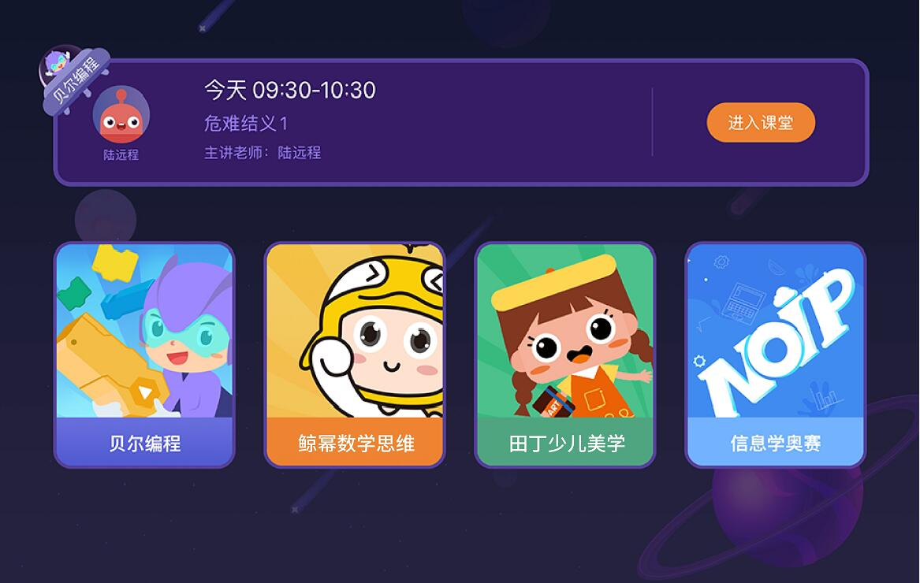
现状二：AI打破壁垒，优质资源实现全球共享
传统课件的局限
传统PPT等静态形式表现力单一，难以还原复杂的知识逻辑与动态过程；且优质课件的开发极度依赖教师的专业技术与时间投入，制作周期长、人力成本高，导致优质内容产出效率低，难以满足规模化教学需求。
AI 赋能内容生产升级
AI工具让内容形式实现质的飞跃，静态图文可一键生成动态动画与交互式课件；同时大幅降低制作门槛，普通教师无需掌握复杂技术即可产出专业级教学资源，将老师从繁琐的素材制作中解放出来，聚焦于教学方法的创新。
云端共享重塑教育生态
互联网打破资源边界
依托AI生成的标准化内容与互联网的高效分发能力，优质课程资源得以跨越地域限制，触达每一个学习者。这不仅实现了教育资源的普惠化，更推动了教学模式的深度变革，让技术真正成为教育公平与质量提升的加速器。
优质教育资源不再被名校名师垄断，通过云端平台实现全球开放共享。标准化的高质量内容规模化普及，不仅让偏远地区也能接触到顶尖教育，也在一定程度上重新定义了基层教师的角色，从知识的直接传授者转向学习的引导者。
Notes:
第二个现状是，AI正在彻底改变教学资源的生产和传播方式。过去，一个优秀的课件可能需要一位名师花费数周时间制作。现在，借助AI工具，普通教师也能轻松制作出动态、交互的教学内容。更重要的是，这些优质资源可以通过互联网瞬间传遍全球，打破了地域和学校的限制。这使得知识传授不再是稀缺品，基层教师的“教书”价值因此被进一步削弱。

Slide 6
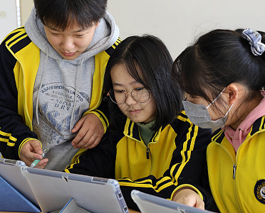
现状三：知识体系固化，自主学习成为可能
知识体系固化
自主学习可行
角色核心迁移
数十年来，从基础教育到高等教育的核心教材框架基本稳定。数理公式、文史常识等基础理论未发生颠覆性变革，构成了标准化的知识基座。
这类理论化的固定内容，不再依赖教师的反复灌输。AI学习助手、优质共享课件与线上公开课，让学生能根据自身节奏，灵活高效地完成知识的自主建构。
教师的价值从“知识传授”转向“思维点拨”。传统的满堂灌模式失去意义，新的核心在于重难点拆解、解题思路拓展及个性化学习路径的专业引导。
核心洞察：教育范式的结构性跃迁
数字化工具与在线资源的普及，让学生突破了时空限制。无论是碎片化时间还是深度研习，都能以个性化的方式接触标准化的学科知识。
当标准化知识可通过技术手段自主获取，教育的重心必须从“知识传递”转向“能力培养”。教师的角色也随之发生质变，从知识的搬运工转变为学生个性化成长的引导者、思维的激发者与学习的陪伴者，这正是技术赋能教育带来的深层变革。
Notes:
第三个现状，我们必须正视一个事实：我们的基础学科知识体系，在过去几十年里几乎没有太大变化。这些相对固定的知识，非常适合自主学习。在AI助手和丰富的线上资源帮助下，学生完全可以自己掌握这些内容。这就引出了一个关键问题：当知识可以自学时，我们还需要教师在课堂上一遍遍地讲吗？答案显然是否定的。教师的角色必须从“知识的搬运工”转变为“学习的引导者”。

Slide 7
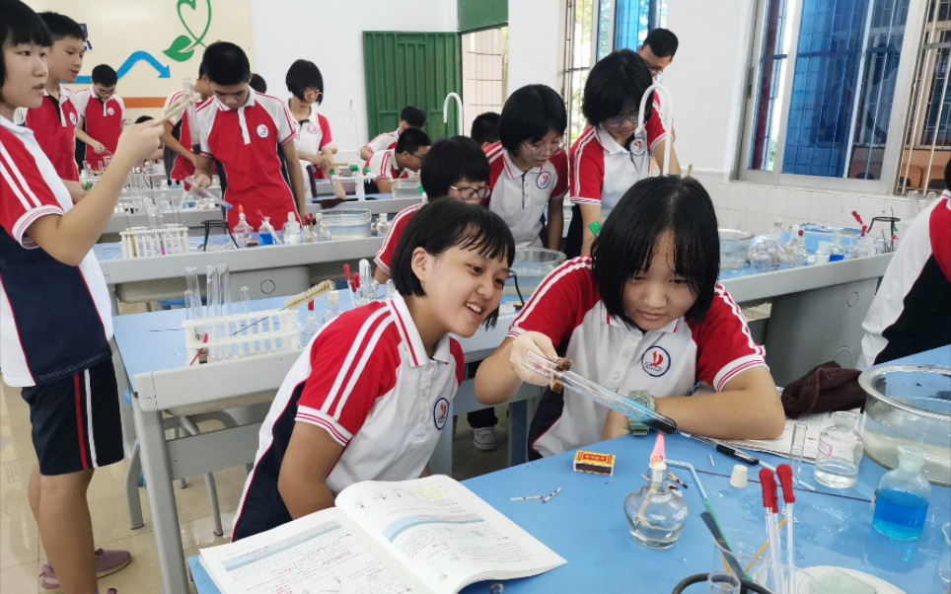
现状四：安全与实操——学校现阶段不可替代的价值
AI与线上学习的天然局限
纯线上的知识传递模式，无法有效覆盖高危实操课程的现场管理、实时安全监护与专业动作指导。虚拟环境无法复刻真实世界中的不可控变量，使得线上教学在实操环节存在明显的安全与效果盲区。
教育职能的核心价值重构
实体学校的核心定位正从传统的知识单向授课，转向对学生的安全管控与实操指导。这不仅是应对技术冲击的差异化策略，更是保障教学过程安全、培养学生实践能力的必然选择。
典型场景：化学实验的刚性安全需求
多元实操场景的线下刚需
面对易燃易爆试剂、明火高压等高危操作，线上虚拟实验无法还原真实风险。只有通过专业教师现场监督操作规范、即时处置突发状况，才能在保障安全的前提下，让学生获得真实的科学探索体验与实践能力。
除化学实验外，物理精密仪器操作、生物活体解剖、工程技术实训及复杂的团体协作演练等领域，均需依托线下实体环境与专业人员的即时介入，这是数字技术短期内无法跨越的“最后一公里”。
Notes:
既然AI和线上学习如此强大，那学校是不是就没用了呢？并非如此。这引出了我们第四个现状：学校在现阶段依然有不可替代的核心职能，那就是安全与实操。特别是像化学实验这样的高危课程，AI无法替代专业教师在场进行安全监护和操作指导。这才是当前实体校园最应该聚焦的核心价值所在。

Slide 8



现状五：价值弱化与人口下行，教师面临双重危机
价值被稀释
需求在缩减
随着AI技术的成熟，基础知识讲授、机械备课与作业批改等核心工作正被智能化系统替代。教师的工作内容逐渐被边缘化和琐碎化，原本的专业价值在技术迭代中被快速稀释，职业不可替代性显著降低。
人口出生率持续走低带来学龄人口基数的结构性下降，直接导致教育市场对专职授课教师的岗位需求缩减。从学校合并到区域关停，行业的“人才蓄水池”正在变小，传统岗位的生存空间被进一步挤压。
行业警示：不转型即淘汰
高强度的情绪劳动与重复性工作正不断消耗教师精力。在行业变革的关键期，职业倦怠不仅是个人感受，更折射出传统教学模式与现代教育需求之间日益扩大的断层。
传统授课型教师目前正处于“供大于求、价值萎缩”的双重困境之中。在智能化教育的浪潮下，这不仅是一次职业危机，更是一次生存考验。无法完成从“知识搬运工”到“学习引导者”职能转型的从业者，未来将难以适应人机协作的新范式，逐步被更高效、更智能的教育服务体系所替代。
Notes:
综合以上几点，我们不得不面对一个严峻的现状：教师正面临前所未有的职业生存危机。一方面，AI替代了他们的核心工作，使他们的价值被稀释；另一方面，学生数量减少，导致岗位需求萎缩。这是一个双重打击。对于广大教育从业者来说，这不仅是一个挑战，更是一个必须正视的转型信号。

Slide 9

现状六：臃肿的行政与薄弱的师生关联
校内行政冗余：时间的隐形黑洞
台账填报、形式化会议、重复数据上报等事务性工作，占据了教师日常工作70%以上的时间。这些与教学核心、学生成长本质无关的“额外任务”，严重挤压了备课、教研与课后辅导的有效精力，形成了沉重的非教学负担。
师生关联薄弱：教育的“最后一公里”断层
在现行模式下，除了固定的课堂授课与标准化考试外，学生的日常成长管理并非教师的核心考核职责。这种角色定位的偏差，导致师生之间仅存于“课堂时间”的浅层连接，难以形成有温度的、持续的成长陪伴与个性化引导。
行政负担的连锁反应
重构校园价值：从“固定场所”到“核心场景”
当教师的精力被海量非教学文件消耗，教学的本质——师生间的深度连接与成长引导便被边缘化。这种物理与精神的双重负荷，不仅降低了教育服务的质量，更偏离了“以学生为中心”的教育初衷，是教育数字化转型中必须解决的核心痛点。
传统的全日制集中办学模式并非教育刚需。理论知识学习可通过线上实现居家自主完成，而实体校园应转型为高价值的实操实验室、沉浸式研讨空间与标准化考核认证场地，回归教育服务的本质。
Notes:
最后，我们来看学校本身。当前的校园模式存在两大问题：一是臃肿的行政体系，大量的形式主义工作挤占了教师宝贵的教学时间；二是师生之间的关联非常薄弱，除了上课，教师对学生的了解甚少。这说明，我们传统的全日制集中办学模式，在今天已经显得不合时宜。学习，完全可以在任何地方发生。

Slide 10




当前教育体系面临的四大核心问题
教师层面
学校层面
课程层面
资源层面
职能定位仍停留在传统知识传授者角色，职业发展路径固化。随着智能化技术的替代效应与教育改革深化，教师群体正面临严重的职业冗余风险，同时也遭遇数字化教学能力不足的转型危机。
行政体系层级冗余、运转效率低下，决策链条过长。办学定位模糊且同质化严重，多数学校固守标准化的统一培养模式，缺乏对学生个体差异与社会多元需求的精准响应能力。
知识内容更新滞后于行业发展与科技进步，教材体系陈旧。课程设计仍以教师讲授为中心，未适配数字化时代学生的自主学习模式，难以有效培养独立思考与终身学习的核心素养。
优质AI教学工具与数字化教育资源总量供给不足，且分配严重失衡。城乡、区域与校际间存在巨大的数字鸿沟，导致优质教育技术红利无法被公平分享，加剧了教育发展的不均衡。
核心痛点：角色功能固化，缺乏主动转型的动力与能力，难以适应个性化、互动式的新型教育教学场景。
核心痛点：管理机制僵化，创新活力不足，传统的科层制结构严重制约了教育服务的灵活性与办学特色的形成。
核心痛点：内容与现实脱节，教学形式单一，无法满足学习者在信息爆炸时代对知识获取与能力成长的深层需求。
核心痛点：技术资源门槛高，普惠性差，成为制约教育公平与质量整体提升的关键物质障碍。
Notes:
总结一下，我们当前的教育体系主要面临四大核心问题：教师角色陈旧、学校定位不清、课程内容滞后、以及资源分配不均。这四个问题相互交织，共同构成了教育变革的紧迫性。

Slide 11
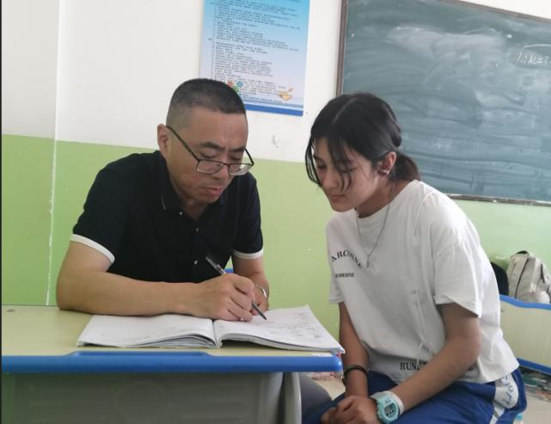
未来展望（一）：教师从“知识传授者”到“综合赋能者”
AI：标准化工作的终极执行者
全权承接所有重复性的知识灌输、作业批改、数据统计与行政流程工作。这不仅是效率的提升，更是一次教育生产力的解放，让教师彻底从繁杂琐事中抽身，将核心精力聚焦于更有价值的创造性与情感性工作。
实操安全导师
个性化成长顾问
课程研发设计师
聚焦实验室与实训场景，承担高风险环节的安全管控。通过专业的现场指导与风险预判，为学生的动手实践保驾护航，让技术落地更安全、更高效。
基于AI生成的多维画像，为学生定制独一无二的成长路径。不仅关注学业提升，更提供深层的心理疏导与发展建议，成为学生成长路上的专属引路人。
站在行业趋势前沿，利用AI工具重塑教学内容。开发适应未来社会的创新课程体系，将抽象的知识转化为生动的体验，赋予教育内容新的生命力。
回归人本的教育现场
当AI释放了机械性工作，教师得以全身心投入与学生的深度互动，在面对面的交流中洞察需求，提供不可替代的人文关怀与专业支持。
这一角色跃迁的本质，是教育价值的回归。教师不再是单一的知识搬运工，而是成为了学生探索世界的护航者、心灵成长的陪伴者以及未来能力的锻造者，这正是AI时代教育最核心、最温暖的力量。
Notes:
那么，未来应该是什么样？首先，我们来看教师的角色。未来的教师将彻底摆脱重复性劳动，转型为“综合赋能者”。他们将分化为三类新型专家：负责安全和实操的“导师”，关注学生个体成长的“顾问”，以及开发未来课程的“设计师”。这才是AI时代教师真正不可替代的价值所在。

Slide 12



未来展望（二）：学校从“固定校园”到“共享实训基地”
核心理念：去中心化 · 轻量化 · 共享化
打破传统校园的物理边界与资源独占模式，将教育服务转化为可按需获取的公共资源，重构人、空间与知识的连接方式。
学习去场所化
功能单一化
运营极简化
理论知识学习完全居家自主完成，不再依赖固定教室，实现学习过程的时空自由。
实体空间转型为公共实训与标准化考试中心，向区域内所有学生开放设备预约。
大幅剥离行政冗余岗位，仅保留设备运维与安全保障核心团队，降本增效。
未来共享实训空间愿景
以数字化与模块化重构学习环境，实体空间不再是被动的授课场所，而是支持复杂实践、协作创新的敏捷枢纽。在这里，学生按需使用资源，技术替代重复管理，真正实现教育的去边界化与服务化升级。
这种模式彻底重构了教育资源的配置逻辑，将实体校园从“日常教学场所”转变为“关键能力验证中心”。它不仅能极大提升教育设施的使用效率，更能通过技术赋能与流程再造，让优质教育资源跨越地域限制，惠及更广泛的群体。
Notes:
未来的学校又会是什么样子？它将不再是我们今天熟悉的样子。传统的固定校园将逐步转型为“共享实训基地”。学生平时在家学习理论，只有在需要做实验或参加考试时，才需要来到这个共享的实体空间。学校的行政架构将被极大精简，运营成本也会显著降低。

Slide 13
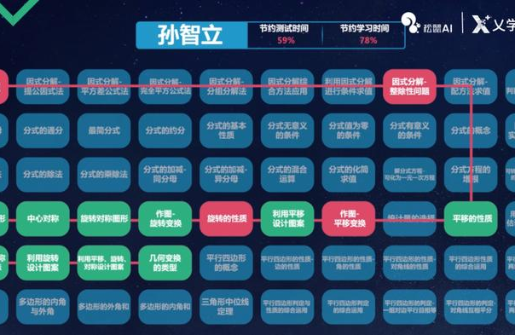
未来展望（三）：AI驱动的个性化自主自适应学习
AI智能学情诊断
动态化个性化课程
基于大数据与知识图谱技术，精准定位学生的知识薄弱点与能力短板。告别传统“题海战术”的盲目性，通过AI分析快速识别认知盲区，为后续学习提供科学的查漏补缺依据，大幅提升学习效率。
AI 引擎实时捕捉学生的学习状态、能力水平与兴趣偏好，动态调整课程内容的难度梯度与呈现形式。无论是加速进阶还是巩固基础，都能匹配最适合的学习节奏，让千人一面的标准化教学转变为千人千面的精准培养。
交互式沉浸式学习
全域资源共享互通
AI 将成为每位学习者的“私人成长教练”，将复杂的知识体系拆解为可执行的个性化步骤。从知识起点到能力目标，它能根据实时反馈动态修正路径，真正实现因材施教，让学习不再是标准化的流水线，而是专属的探索之旅。
利用3D渲染、VR/AR与虚拟仿真技术重构学习场景。将抽象的公式、原理转化为直观可操作的动态模型，让学生从“被动阅读”转向“主动探索”。在沉浸式的互动体验中加深理解，让枯燥的知识变得生动可感知。
打破地域、学校与硬件的壁垒，构建全国一体化的AI教学资源中台。汇聚顶尖名师的课程、优质的数字化内容与创新教学案例，通过云端触达每一个课堂。让偏远地区的孩子也能享有一线城市的教育资源，真正促进教育公平。
Notes:
与教师和学校变革相匹配的，是学习模式的革命。未来的学习将是AI驱动的、高度个性化的。AI会像一位私人教练，为每个学生量身定制学习路径，让学习变得高效而有趣。同时，全国统一的资源平台将确保每个孩子，无论身处何地，都能享受到最优质的教育资源。

Slide 14
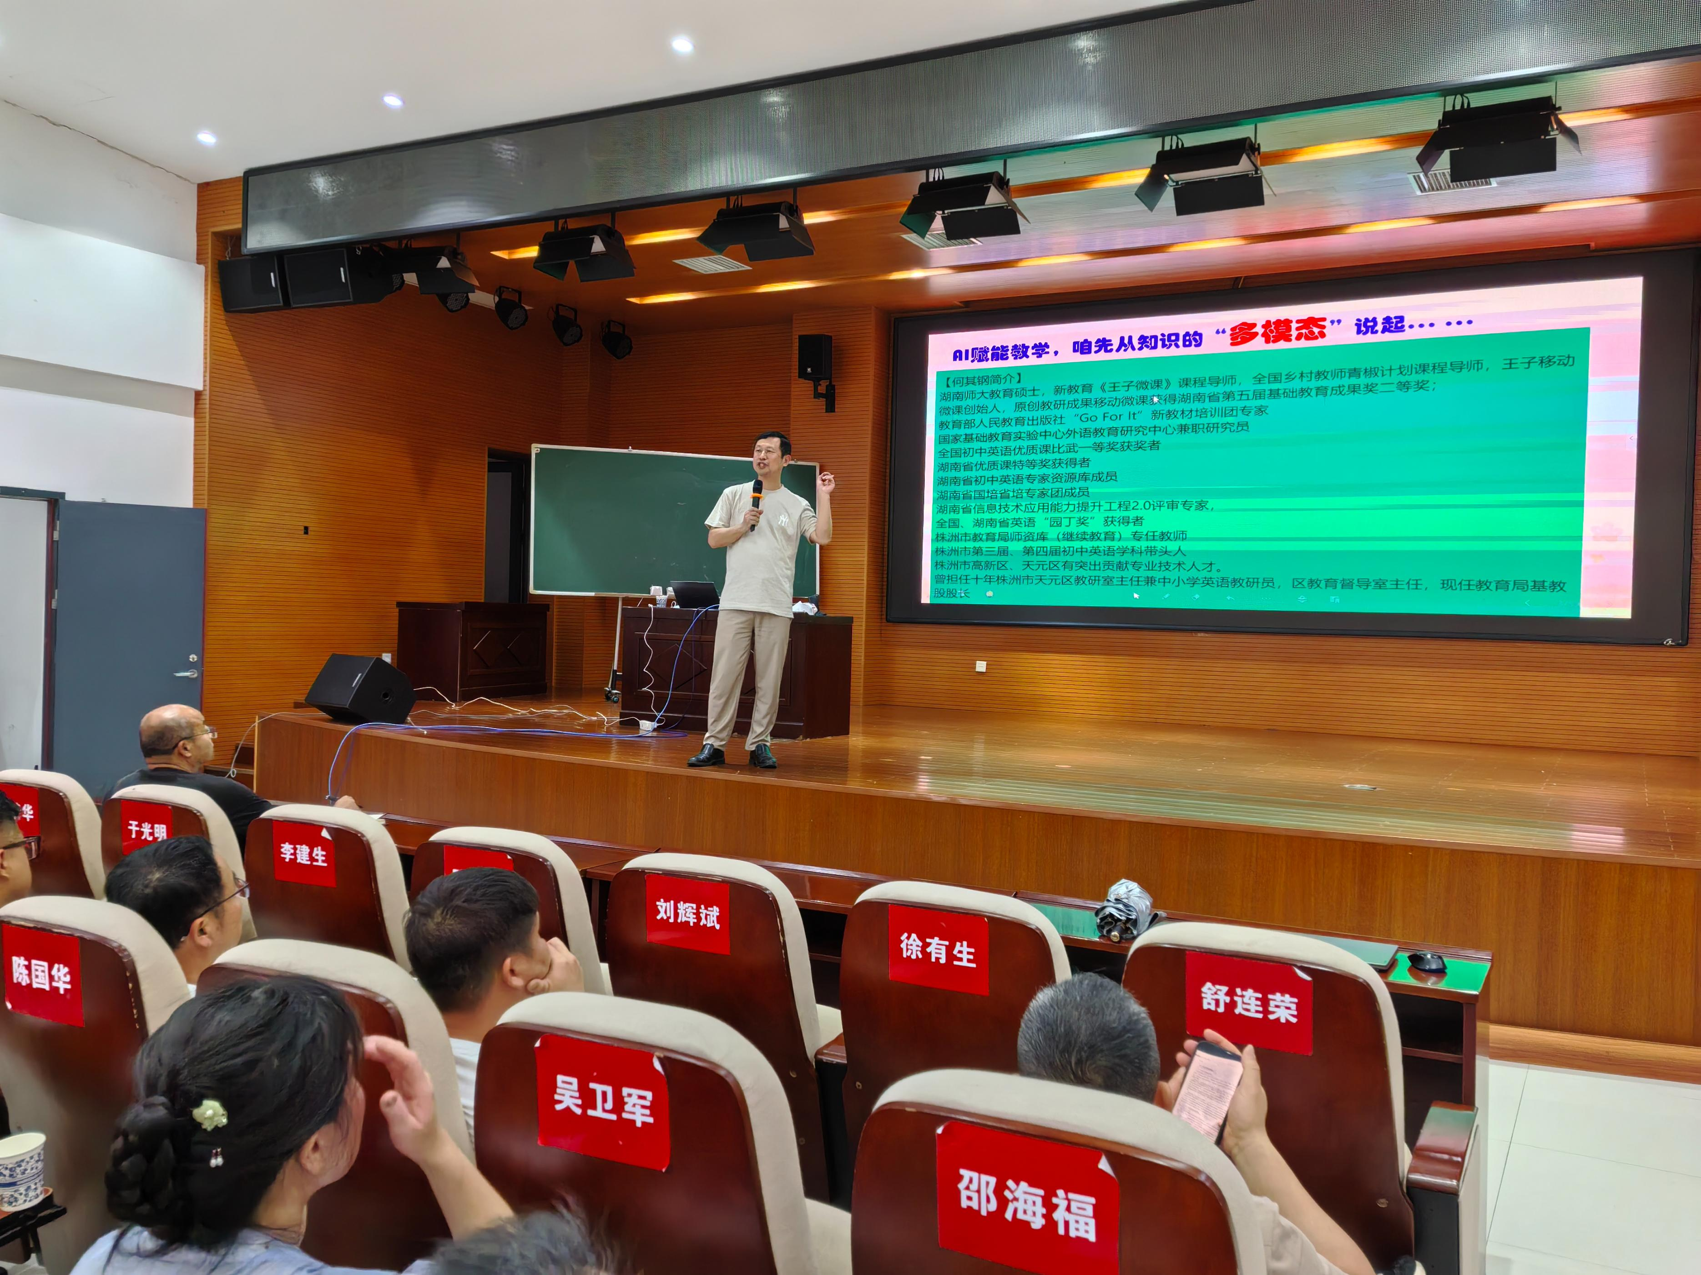


行动起来：推动教育变革的四大建议
针对教师：加速职业转型
针对学校：重塑办学定位
开展AI教学应用、创新课程设计及学生心理辅导等专项能力培训，帮助教师掌握智能化教学工具，从知识传授者转型为学习引导者与成长陪伴者，适应教育数字化发展需求。
精简冗余行政架构，优化资源配置效率。将办学定位重塑为区域共享实训基地，开放优质教学场景与数字化资源，实现校际间的设备共用、师资互通与课程共建，发挥学校的辐射引领作用。
针对教学：迭代课程体系
针对行业：共建共享生态
培训现场：理论与实践的深度融合
紧跟技术发展删减陈旧冗余知识点，增加计算思维、数字素养、创新实践等核心内容。构建动态更新的课程体系，将项目式学习、跨学科融合融入日常教学，培养学生适应未来的核心竞争力。
由官方牵头搭建全国一体化AI教育共享平台，汇聚优质教学资源与行业解决方案。同时出台标准化的行业应用规范，规范技术使用边界，引导科技企业与教育机构协同创新，促进行业健康有序发展。
图为教师专业发展培训现场，专家正在进行AI教学应用专题讲座。这一场景直观展现了教育变革的落地实践，通过系统性培训帮助一线教育工作者掌握新技术，是推动建议落地的重要环节。
Notes:
蓝图已经绘就，关键在于行动。我们提出四点具体建议：对教师，要推动他们转型，掌握AI时代的教学新技能；对学校，要精简行政架构、重塑办学定位，成为区域的资源枢纽；对教学，要更新内容、适配新模式，让课程更具前瞻性；对整个行业，要由官方牵头搭建统一的资源平台并做好规范引导。这需要政府、学校、教师和社会各界的共同努力，将技术红利真正转化为教育质量的提升。

Slide 15


回归教育本质，赋能个性化成长
核心逻辑：AI技术的深度普及与人口结构的代际更迭，正在打破传统教育的固有边界，推动行业分工与价值创造模式的根本性重构。
AI · 高效执行者
学生 · 成长探索者
教师 · 专业引路人
学校 · 资源连接器
承担标准化的知识讲解、作业批改与数据统计等重复性工作，将教育者从繁琐事务中解放，专注于更高价值的创造性教学活动。
从被动接收知识转向个性化自主学习，依托智能工具定制学习路径，在实践与反馈中建立独立思考能力，成为学习过程的真正主人。
聚焦深度的实操指导、情感支持与心理赋能，投入于课程研发与思维启发，用专业素养和人文关怀点亮学生个性化成长的道路。
转型为开放的共享型实训基地与成果验证中心，整合优质教育资源，为师生提供沉浸式、场景化的实践环境与成长舞台。
教育的本质不是知识的批量灌输，而是让技术服务于人。在新的教育生态中，我们致力于剥离低效的重复环节，为每一个独特的生命提供精准、温暖且充满可能性的个性化成长赋能，让教育回归育人的初心。
谢谢大家
Notes:
最后，我想说，AI和人口变化是重塑教育的两大底层力量。未来的教育，将是一个全新的分工格局：AI做AI擅长的事，人做人该做的事。我们的目标，是借助AI的力量，剥离教育中的冗余环节，真正回归到育人的本质——为每个孩子提供个性化的成长赋能。这，才是教育高质量发展的未来。谢谢大家。

